Slide 1
Профессиональное самоопределение обучающихся через уроки профессиональной подготовки и проектную деятельность
Трошина А.В., учитель

Slide 2
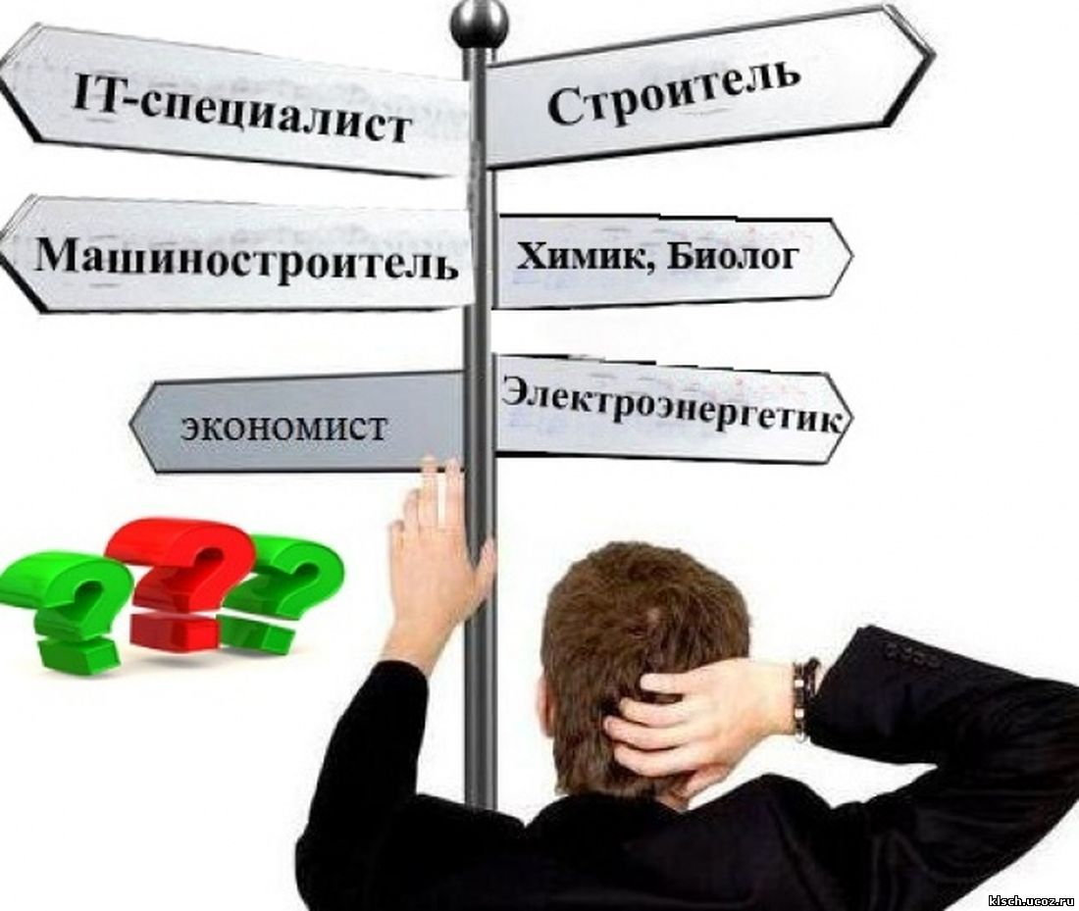
Профессиональная ориентация
подростка с ОВЗ, с инвалидностью решает одну из важнейших задач социализации личности – задачу ее профессионального самоопределения.
Овладение профессией – одно из условий реализации потенциала ребенка с особыми потребностями, одно из основных средств реабилитации и адаптации к жизни в обществе. Важнейшим институтом социализации является система профессионального образования.

Slide 3
Важной задачей комплексной профориентации, а также профессионального самоопределения обучающихся является формирование у подростков с ОВЗ профессионального выбора и мотивации к деятельности, адекватной их возможностям, так как они испытывают трудности следующего характера:
- из-за ограничений в познании окружающего мира часто недостаточно сформированы их представления о видах профессиональной деятельности;
- ориентация на получение престижных профессий может затруднить трудоустройство из-за высокой конкуренции на рынке труда;
- составление профпланов затруднено из-за отсутствия сети специализированных учебных заведений, позволяющих получить избранную профессию.

Slide 4
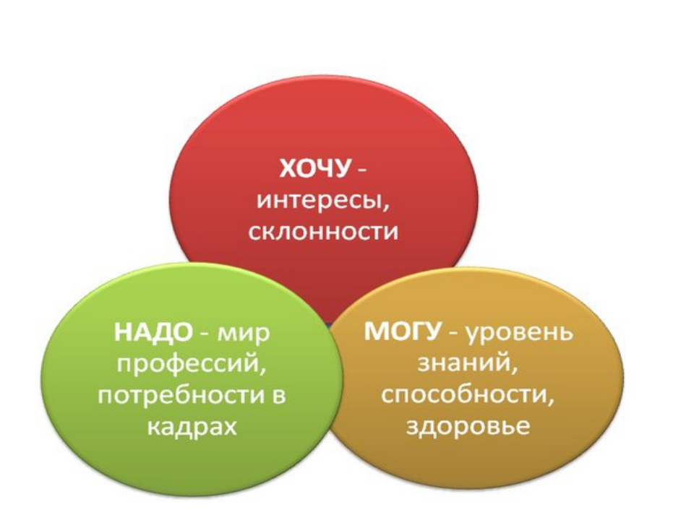
Условия оптимального выбора профессии
Учитывая эти особенности, необходимо соблюдать принцип соответствия выбираемой профессии интересам, склонностям, способностям и возможностям подростка, соотнесенным с реальным состоянием его здоровья и имеющимися ограничениями. Кроме того, подросток должен осознавать перспективы самореализации в будущей профессиональной деятельности.

Slide 5
Курс «Основы социальной работы»
Программа профессиональной пробы ориентирована на знакомство с профессией «Социальный работник».
В целом обучение носит практико-ориентированный характер и рассчитано на обучающихся 9-10 классов.
Изучение программы способствует подготовке детей к будущей самостоятельной жизни, социализации, адаптации и успешной интеграции в общество.
Некоторые, конечно, выбирают в будущем социальную сферу. Но для нас главное, чтобы выпускник нашего учреждения, обучающийся после достижения возраста 18 лет, смог самостоятельно и грамотно представлять свои интересы, защитить свои права, как инвалида; знать и понимать куда обращаться за льготами; уметь собирать необходимый пакет документов по тем или иным социальным вопросам; помочь родственникам, другим гражданам в решении социальных проблем.

Slide 6
Наряду с первоначальными знаниями по социально-правовым вопросам, обучающиеся изучают «Профессиональную этику». Содержание предмета предусматривает освоение знаний учащимися в области общения и коммуникативного поведения; выстраивание межличностных взаимоотношений; изучение психологических основ аспектов общения и основ этикета.
В этом учебном году был пересмотрен учебный план. Больше выделено часов на изучение предмета «Основы психологии». Данный курс, как правило, заинтересовывает обучающихся.
Оба предмета тесно связаны и взаимодополняют друг друга.
Психологическая культура, толерантность, позитивное самоотношение, чувство собственного достоинства, способность к рефлексии и самосовершенствованию, понимание интересов, мотивов, чувств и потребностей окружающих людей, умение строить свои отношения с окружающими, уважая их права, и отстаивать свои права конструктивным способом — все это относится к необходимым компонентам личности каждого гражданина, каждого человека.

Slide 7
Эти знания особенно необходимы нашим ребятам, чтобы чувствовать себя увереннее. Они обеспечивают им полноправное вступление в самостоятельную жизнь, развитие готовности к полноценному взаимодействию с обществом.
В процессе обучения применяются различные формы организации работы обучающихся (фронтальная, индивидуальная, парная, групповая, коллективная). Проводятся дискуссии, беседы; применяются элементы психологического тренинга, разыгрывание ситуаций и ролевые игры.
Особое внимание уделяется коммуникации. Ребята учатся деловому межличностному общению; анализируют свои поступки и деятельность; развивают монологическую речь. В ходе занятий происходит «переоценка себя», своих интересов, возможностей. Ребята раскрываются и даже больше узнают друг о друге. Им нравится изучать темперамент и особенности характера; устранять конфликтные ситуации.

Slide 8
Дополнительно к учебным занятиям в среднем звене разработана и реализовывается Программа по профессиональному и личностному самоопределению обучающихся с ОВЗ и инвалидностью
«В мире профессий»
Цель программы: учитывая индивидуальные особенности подростков, приобщить их к культуре социальных взаимоотношений и профессионального самоопределения.
Задачи:
Расширить кругозор учащихся посредством знакомства с различными профессиями, состоянием рынка труда в регионе Республики Карелия.
Повысить уровень самосознания, самоактуализации учащихся.
Способствовать оптимальному выбору профессии.
Раскрыть требования, предъявляемые к той или иной профессии.

Slide 9
Работа в рамках данной программы в 8 классе (2-е полугодие 2020-2021 учебного года) предполагает такие направления, как профинформирование и профконсультирование - ознакомление обучающихся с миром профессий и современными видами производства, состоянием рынка труда региона, содержанием и перспективами развития рынка профессий, формами и условиями их освоения, возможностями профессионально-квалификационного роста в процессе профессиональной деятельности.
Ведущие формы работы: профориентационные беседы, классные часы, встречи с представителями различных профессий.
Будем надеяться, что эпидемиологическая ситуация позволит нам осуществить мероприятия в данном направлении.

Slide 10
В 10 классе акцент сделан уже на профдиагностику и профконсультирование - оказание помощи обучающимся в профессиональном самоопределении; предоставление рекомендаций о возможных направлениях профессиональной деятельности, наиболее соответствующей их психологическим, психофизиологическим и физическим возможностям и особенностям; определение степени пригодности к конкретной профессии в соответствии с нормативными требованиями и учетом медицинских (офтальмологических) ограничений.
Ведущие формы работы: профдиагностика, индивидуальное и групповое консультирование, посещение профессиональных учебных заведений, экскурсии на предприятия города, профориентационные игры, творческий проект.

Slide 11
Сутью проектной деятельности в рамках данного курса является создание обучающимися 10 класса индивидуального проекта «Мой выбор» с опорой на результаты диагностики, потребности рынка труда в рамках региона/Северо-Западного округа, возможности получения профессионального образования, анализ дальнейшего трудоустройства и профессионального становления.
Занятия проводятся уже 2 месяца. Ребята накапливают материал для своего проекта. Занимают активную позицию и участвуют в мероприятиях.

Slide 12

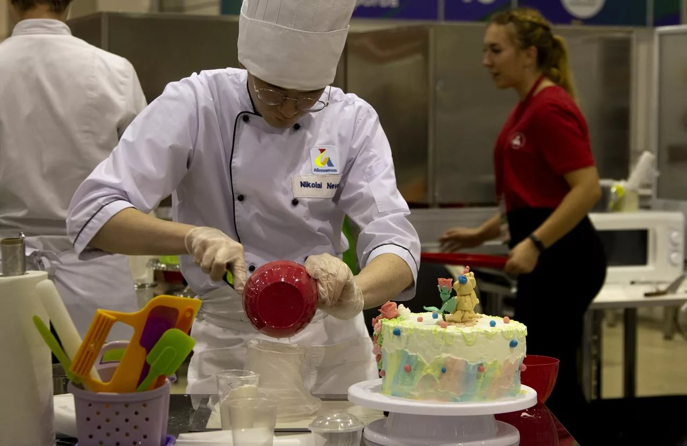
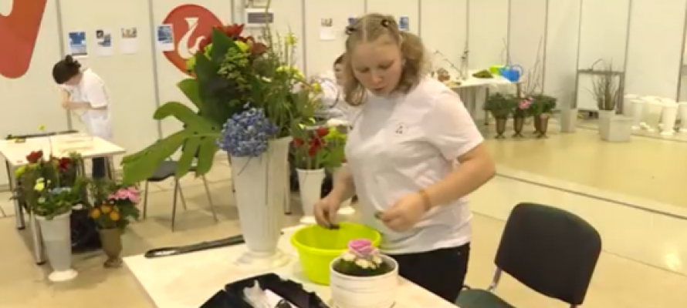
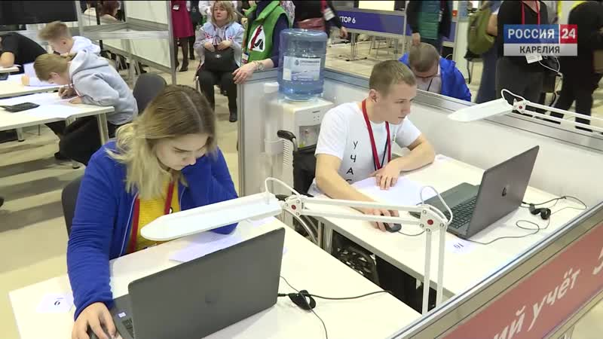
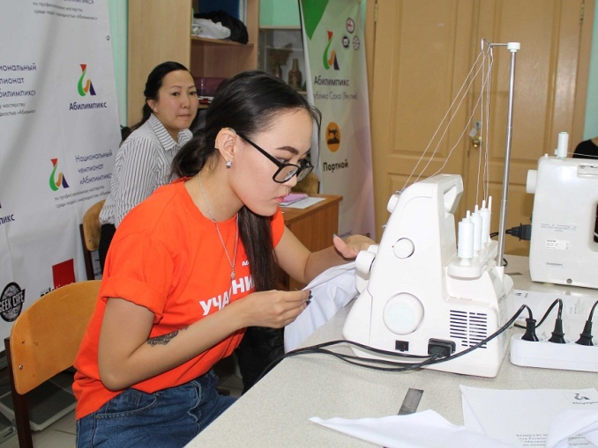
Чемпионат для людей с ОВЗ «Абилимпикс» - это возможность пройти профессиональные пробы по разным специальностям, определить возможные варианты будущей профессии, расширить социальные связи и новые знакомства.

Slide 13
В этом году Региональным центром развития движения «Абилимпикс" Карелии были организованы дистанционные конкурсы. Наши обучающиеся (с 1 по 10 класс) принимали активное участие и есть много Победителей!
10 класс участвовал в Конкурсе кроссвордов «Моя будущая профессия»:
2 место - Богданова Фатима
3 место - Пекшуев Иван
3 место - Есюнин Максим
Фатима связывает свое будущее с музыкой, Иван – с «гостиничным сервисом». Максим думает о профессии «программист», Дмитрий Ш. – «автомеханик», Дмитрий В. – «логист».

Slide 14


С 16 по 21 ноября 2020 года ребята принимали участие во Всероссийской акции «Мое будущее» в рамках программы по развитию профориентации " ZAСОБОЙ». Став участниками, смогли пройти профориентационный тест, познакомиться с историями профессионалов, узнать информацию о состоянии рынка труда и перспективах его развития, получить навыки самостоятельного мониторинга востребованности профессий.

Slide 15
В рамках социального партнерства Школа-интернат всегда осуществляла сетевое взаимодействие со многими учреждениями системы образования и государственными учреждениями. Такими, как:
-
Специальные (коррекционные) учреждения г.Петрозаводска и РК.
Учреждения высшего и среднего профессионального образования (Институт имени Герцена Санкт-Петербург, Институт коррекционной педагогики г. Москва, Медицинский колледж г.СП-б, ПетрГУ, Петрозаводский педагогический колледж и др.)
Общественные организации (Общество слепых, Организация семей слепоглухих «СО-Единение»;
Государственные учреждения (Центр занятости населения РК, Министерство труда и социальной защиты РК
и другие..

Slide 16

При выборе и организации своего дальнейшего профессионального обучения, определения возможных вариантов трудоустройства, можно воспользоваться услугами:
Центра занятости населения г.Петрозаводска – ул.М.Мерецкова, д.14
http://mycareer.karelia.ru – портала по профессиональной ориентации населения РК – МОЯ КАРЬЕРА
Взаимодействие с ЦЗ: наши обучающиеся старших классов ежегодно посещают профориентационные беседы, проходят тестирование, получают индивидуальные консультации специалистов Центра.

Slide 17
Республиканский центр профпатологии при Республиканской больнице имени В.А.Баранова
Можно получить консультацию специалистов о возможностях профессиональной деятельности людей с ОВЗ и инвалидностью с учетом медицинских показаний.
Основные задачи Центра:
подготовка медицинских заключений и документов для составления программ реабилитации для МСЭ и исполнительных органов ФСС по РК;
комплексное лечение больных проф.заболеваниями и др.
Также профессиональные консультации профпатолога-офтальмолога оказываются в клинике «Онегомед».

Slide 18

ГАПОУ РК «Петрозаводский педагогический колледж» является координатором по сопровождению лиц с особыми потребностями в системе среднего профессионального образования.
На базе Колледжа создан Ресурсный учебно-методический центр, который осуществляет экспертно-консультационную деятельность: разрабатывает рекомендации по обучению инвалидов и лиц с ОВЗ с учетом нозологических групп, разрабатывает образовательные программы, методические материалы по вопросам обучения данной категории обучающихся.
Учреждение проводит мероприятия, направленные на повышение социальной мобильности и социальную адаптацию инвалидов; консультации для инвалидов и лиц с ОВЗ и их законных представителей по вопросам получения среднего профессионального образования.

Slide 19

Наиболее типичные ошибки выбора профессии:
Следование чужим советам, выбор за компанию;
Выбор близлежащего ВУЗа (СПО) или внешне привлекательной, престижной профессии;
Отсутствие существенной информации о профессии или специальности;
Незнание своих личных особенностей.

Slide 20
Пожелаем нашим ребятам успехов в выборе профессии!
Спасибо за внимание!

